Slide 1
ÔN TẬP LỊCH SỬ - ĐỊA LÍ 6
CUỐI HỌC KÌ 1

Slide 2
NỘI DUNG THI HỌC KÌ 1
Phần Lịch sử: từ bài mở đầu đến bài 9
Phần Địa lí: từ bài 1 đến bài 9

Slide 3
TRẮC NGHIỆM

Slide 4
Câu 1: Các đường nối cực Bắc và cực Nam trên bề mặt quả Địa Cầu gọi là:
A. Kinh tuyến.
B. Vĩ tuyến
C. Xích đạo
D. Kinh tuyến gốc
Câu 2: Nhận định nào sau đây không đúng.
A. Vĩ tuyến nằm từ xích đạo đến cực Nam là vĩ tuyến Nam
B. Kinh tuyến gốc và kinh tuyến 180⁰ chia Trái Đất làm 2 nửa cầu Đông và Tây
C. Vĩ tuyến gốc chia Trái Đất làm 2 nửa cầu Đông và Tây.
D. Vĩ tuyến nằm từ xích đạo đến cực Bắc là vĩ tuyến Bắc.

Slide 5
Câu 3: Theo quy ước đầu bên phải của vĩ tuyến chỉ hướng nào?
A. Tây
B. Đông
C. Bắc
D. Nam
Câu 4: Theo quy ước đầu phía trên của kinh tuyến chỉ hướng nào?
A. Tây
B. Đông
C. Bắc
D. Nam

Slide 6
Câu 5. Trái Đất tự quay quanh trục theo hướng:
A. Tây-Đông
C. Tây-Bắc
B. Bắc-Nam
D. Đông-Tây

Slide 7
Câu 6: Nơi nào trên Trái Đất quanh năm có ngày và đêm dài như nhau ?
A. Các địa điểm nằm trên 2 vòng cực
C. Các địa đểm nằm trên đường xích đạo
B. Ở hai cực và vùng ôn đới
D. Các địa điểm nằm trên 2 đường chí tuyến

Slide 8
Câu 7: Tọa độ địa lí của một điểm là
A. Kinh độ tại một điểm
C. Vĩ độ tại đường vĩ tuyến gốc
B. Vĩ độ tại một điểm
D. Kinh độ và vĩ độ tại một điểm

Slide 9
Câu 8: Nằm giữa hướng nam và hướng đông là hướng:
A. Nam đông
C. Đông
B. Đông nam
D. Nam

Slide 10
Câu 9: Sự di chuyển của các địa mảng là nguyên nhân gây ra loại thiên tai nào sau đây?
A. Bão, dông lốc
C. Lũ quét, sạt lở đất
B. Động đất, núi lửa
D. Lũ lụt, hạn hán

Slide 11
Câu 10. Cùng một lúc, trên Trái Đất có bao nhiêu giờ khác nhau?
A. 21 giờ.
B. 23 giờ.
C. 24 giờ.
D. 22 giờ.
Câu 11. So với mặt phẳng quỹ đạo, trục Trái Đất nghiêng một góc
A. 23⁰27’.
B. 56⁰27’.
C. 66⁰33’.
D. 32⁰27’.

Slide 12
Câu 12. Khu vực nào sau đây có 6 tháng là ngày và 6 tháng là đêm trong một năm?
A. Vòng cực.
B. Cực.
C. Chí tuyến.
D. Xích đạo.
Câu 13. Trái Đất được cấu tạo bởi mấy lớp?
A. 1.
B. 3.
C. 2.
D. 4.

Slide 13
Câu 14. Trên Trái Đất có tất cả bao nhiêu mảng kiến tạo lớn?
A. 9.
B. 6.
C. 8.
D. 7.
Câu 15. Vành đai núi lửa lớn nhất hiện nay trên thế giới là
A. Đại Tây Dương.
B. Thái Bình Dương.
C. Ấn Độ Dương.
D. Địa Trung Hải.

Slide 14
Câu 16: Một thế kỉ có bao nhiêu năm?
A. 100 năm
B. 1000 năm
C. 10 năm
D. 200 năm
Câu 17: Người xưa đã tính thời gian như thế nào?
A. Dựa vào sự lên xuống của thủy triều
B. Dựa vào đường chim bay
C. Dựa vào thời gian mọc, lặn, di chuyển của Mặt Trời và Mặt Trăng
D. Dựa vào quan sát các sao trên trời

Slide 15
Câu 18: Dựa vào chu kì quay của Mặt Trăng xung quanh Trái Đất để tính thời gian và làm ra lịch được gọi là:
A. Âm Lịch
B. Dương Lịch
C. Cả A và B đều đúng
D. Cả A và B đều sai
Câu 19: Người tinh khôn xuất hiện cách đây khoảng bao nhiêu năm?
A. 2 vạn năm
B. 3, 5 vạn năm
C. 4 vạn năm
D. 15 vạn năm

Slide 16
Câu 20. Nhà nước Ai Cập cổ đại được hình thành trên lưu vực sông
A. Nin.
B. Trường Giang.
C. Ti-grơ.
D. Ơ-phrát.
Câu 21. Ở Ai Cập, người đứng đầu nhà nước được gọi là
A. Pha-ra-ông.
B. En-xi.
C. Thiên tử.
D. Thiên hoàng.

Slide 17
Câu 22: Vị vua nào đã thống nhất Thượng Ai Cập và Hạ Ai Cập theo truyền thuyết
A. Vua Na-mơ
B. Vua Tu-tan-kha-mun
C. Vua Thớt-mo (Thutmose)
D. Vua Ram-sét

Slide 18
Câu 23. Những con sông bồi đắp phù sa, tạo điều kiện cho các quốc gia Ai Cập và Lưỡng Hà cổ đại phát triển nền kinh tế
A. Thương nghiệp.
B. Thủ công nghiệp.
C. Nông nghiệp.
D. Dịch vụ.
Câu 24. Nhà nước Lưỡng Hà cổ đại được hình thành trên lưu vực sông
A. Nin.
B. Trường Giang và Hoàng Hà.
C. Ti-grơ và Ơ-phrát.
D. Hằng và Ấn.

Slide 19
Câu 25. Công trình nào dưới đây là một trong bảy kỳ quan thế giới cổ đại?
A. Tượng Nhân sư ở Ai Cập.
B. Thành Ba-bi-lon ở Lưỡng Hà.
C. Cổng I-sơ-ta ở Lưỡng Hà.
D. Khu lăng mộ Gi-za ở Ai Cập.

Slide 20
Câu 26: Từ thiên niên kỉ IV TCN, Lưỡng Hà đã có chữ viết:
A. Hình trụ
C. Hình vuông
B. Hình nêm, hình góc
D. Hình tròn

Slide 21
Câu 27: Bộ luật thành văn quan trọng của người Lưỡng Hà là:
A. Bộ luật La Mã
C. Bộ luật Ha-mu-ra-bi
B. Bộ luật 12 bảng
D. Bộ luật Ha-la-kha

Slide 22
Câu 28: Người Lưỡng Hà đã phát triển hệ đếm lấy số nào làm cơ sở?
A. Số 40
C. Số 60
B. Số 50
D. Số 70

Slide 23
Câu 29: Công trình kiến trúc nổi tiếng nào của người Lưỡng Hà được xem là một trong bảy kì quan của thế giới cổ đại?
A. Cổng thành Ba-bi-lon
C. Hộp gỗ thành Ua
B. Vườn treo Ba-bi-lon
D. Cung điện Um-ma

Slide 24
Câu 30. Con sông gắn liền với nền văn hóa khởi nguồn của Ấn Độ là sông
A. Ấn.
B. Hằng.
C. Gô-đa-va-ri.
D. Na-ma-da.
Câu 31. Khoảng giữa thiên niên kỉ II TCN, tộc người nào đã tràn vào miền Bắc Ấn Độ?
A. Người A-ri-a.
B. Người Do Thái.
C. Người Đra-vi-đa.
D. Người Khơ-me.

Slide 25
Câu 32. Sau khi vào Ấn Độ, người A-ri-a đã thiết lập chế độ
A. Quân chủ chuyên chế.
B. Cộng hòa quý tộc.
C. Đẳng cấp Vác-na.
D. Phân biệt tôn giáo.
Câu 33. Đẳng cấp đứng đầu trong xã hội Ấn Độ cổ đại là
A. Bra-man.
B. Ksa-tri-a.
C. Vai-si-a.
D. Su-đra.

Slide 26
Câu 34. Chế độ đẳng cấp Vác-na là gì?
A. Sự phân biệt về chủng tộc và màu da.
B. Sự phân biệt về tôn giáo.
C. Sự phân biệt về trình độ học vấn.
D. Sự phân biệt giàu - nghèo.
Câu 35. Những người thấp kém trong xã hội Ấn Độ cổ đại thuộc đẳng cấp
A. Bra-man.
B. Ksa-tri-a.
C. Vai-si-a.
D. Su-đra.

Slide 27
Câu 36. Chữ viết nào được sử dụng phổ biến nhất ở Ấn Độ cổ đại?
A. Chữ Phạn.
B. Chữ Hán.
C. Chữ La-tinh.
D. Chữ Ka-na.
Câu 37. Ấn Độ là quê hương của những tôn giáo nào dưới đây?
A. Hin-đu giáo và Phật giáo.
B. Nho giáo và Phật giáo.
C. Hin-đu giáo và Thiên chúa giáo.
D. Nho giáo và Đạo giáo.

Slide 28
Câu 38. Vào năm 221 TCN, ai là người thống nhất Trung Quốc?
A. Tần Thủy Hoàng.
B. Lưu Bang.
C. Tư Mã Viêm.
D. Lý Uyên
Câu 39. Chế độ phong kiến Trung Quốc được bước đầu được hình thành dưới thời
A. Tần.
B. Hán.
C. Tấn.
D. Tùy.

Slide 29
Câu 40. Hai giai cấp cơ bản trong xã hội phong kiến Trung Quốc là
A. Quý tộc, quan lại - nông dân công xã.
B. Địa chủ - nông dân lĩnh canh.
C. Lãnh chúa - nông nô.
D. Tư sản - vô sản.

Slide 30
TỰ LUẬN

Slide 31
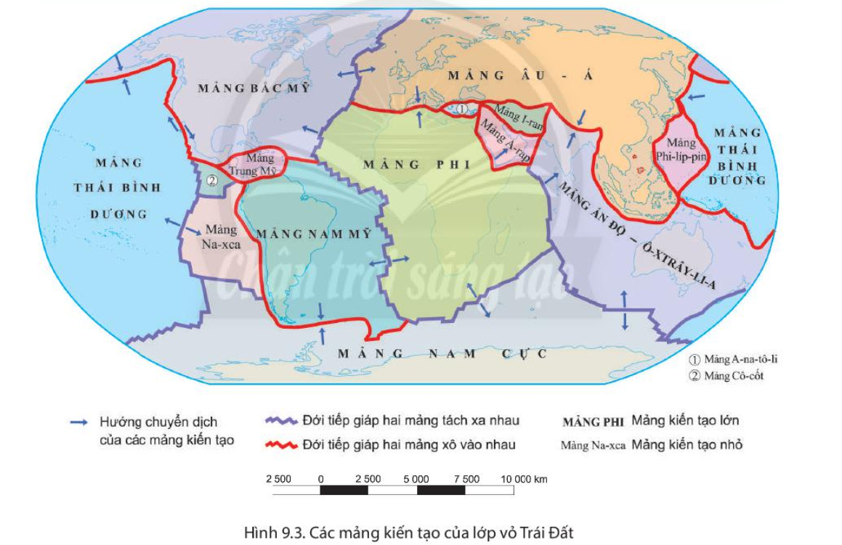
Câu 1: Dựa vào hình 9.3 em hãy kể tên các địa mảng lớn của Trái Đất?

Slide 32
Câu 2
a) Khi Luân Đôn là 12 giờ ngày 27/12/2021 thì lúc đó Hà Nội (múi giờ số 7) là mấy giờ, ngày mấy?
b) Khi Hà Nội là 20 giờ ngày 27/12/2021 thì lúc đó Luân Đôn (múi giờ 0) là mấy giờ, ngày mấy?
c) Khi Hà Nội là 15 giờ ngày 27/12/2021 thì lúc đó Tô-ki-ô (múi giờ 9) là mấy giờ, ngày mấy?
d) ) Khi Hà Nội là 15 giờ ngày 27/12/2021 thì lúc đó Mat-xco-va (múi giờ 3) là mấy giờ, ngày mấy?

Slide 33
Câu 3
Em hãy cho biết nguyên nhân sinh ra hiện tượng động đất và núi lửa.
Động đất dưới đáy biển và đại dương thường sinh ra hiện tượng gì?
Vành đai núi lửa lớn nhất trên thế giới phân bố ở đâu?

Slide 34
Câu 4: Hãy điền nội dung phù hợp với đặc điểm chuyển động tự quay quanh trục của Trái Đất vào bảng sau:
Hướng chuyển động | Trục Trái Đất | Thời gian một vòng chuyển động

Slide 35
Câu 5: a) Hai giai cấp cơ bản trong xã hội phong kiến Trung Quốc là các giai cấp nào?
b) Quan hệ sản xuất chính được thiết lập dưới thời nhà Tần là ?

Slide 36
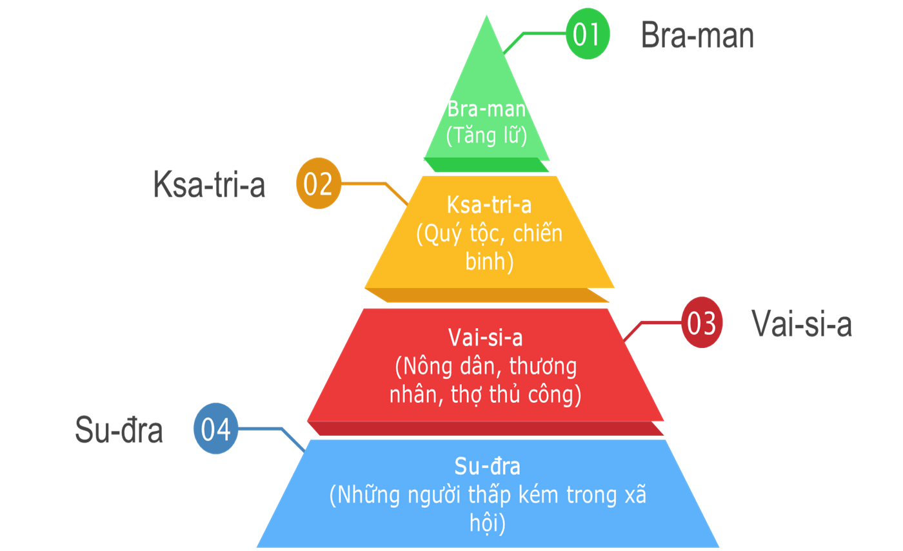
Câu 6:
a)Xã hội Ấn Độ có mấy đẳng cấp? Em hãy kể tên.
b) Đẳng cấp nào là cao nhất? Đẳng cấp nào thấp kém nhất?

Slide 37
Câu 7:
Kể tên các thời kì và các triều đại phong kiến Trung Quốc từ nhà Hán tới nhà Tùy?

Slide 38
Câu 8
Một thập kỉ là bao nhiêu năm?
Tính từ năm 40 (khởi nghĩa Hai Bà Trưng) cho đến năm hiện tại là là bao nhiêu năm, bao nhiêu thập kỉ ?

Slide 39
Câu 9
Tính từ năm 938 (chiến thắng quân Nam Hán trên sông Bạch Đằng) cho đến năm hiện tại là bao nhiêu năm, bao nhiêu thập kỉ, bao nhiêu thế kỉ?

